Slide 1
Collectieve Creativiteit

Slide 2
de koepel de strontkar van Kepler de 3 % de 10 eigenschappen het ether de ruimte tips!

Slide 3
1. de koepel

Slide 4
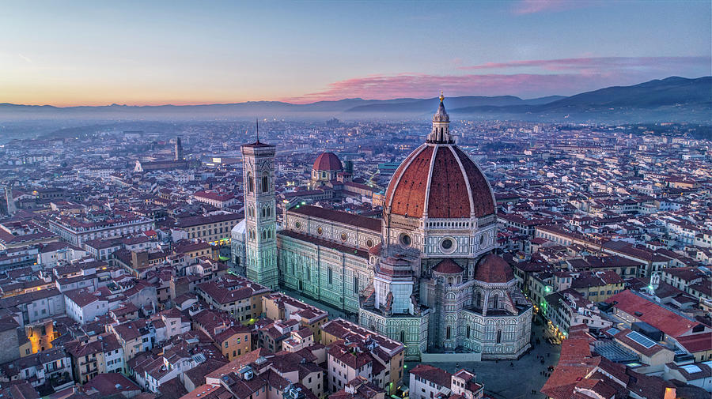
Santa Maria del Fiore 1380 - 1420

Slide 5
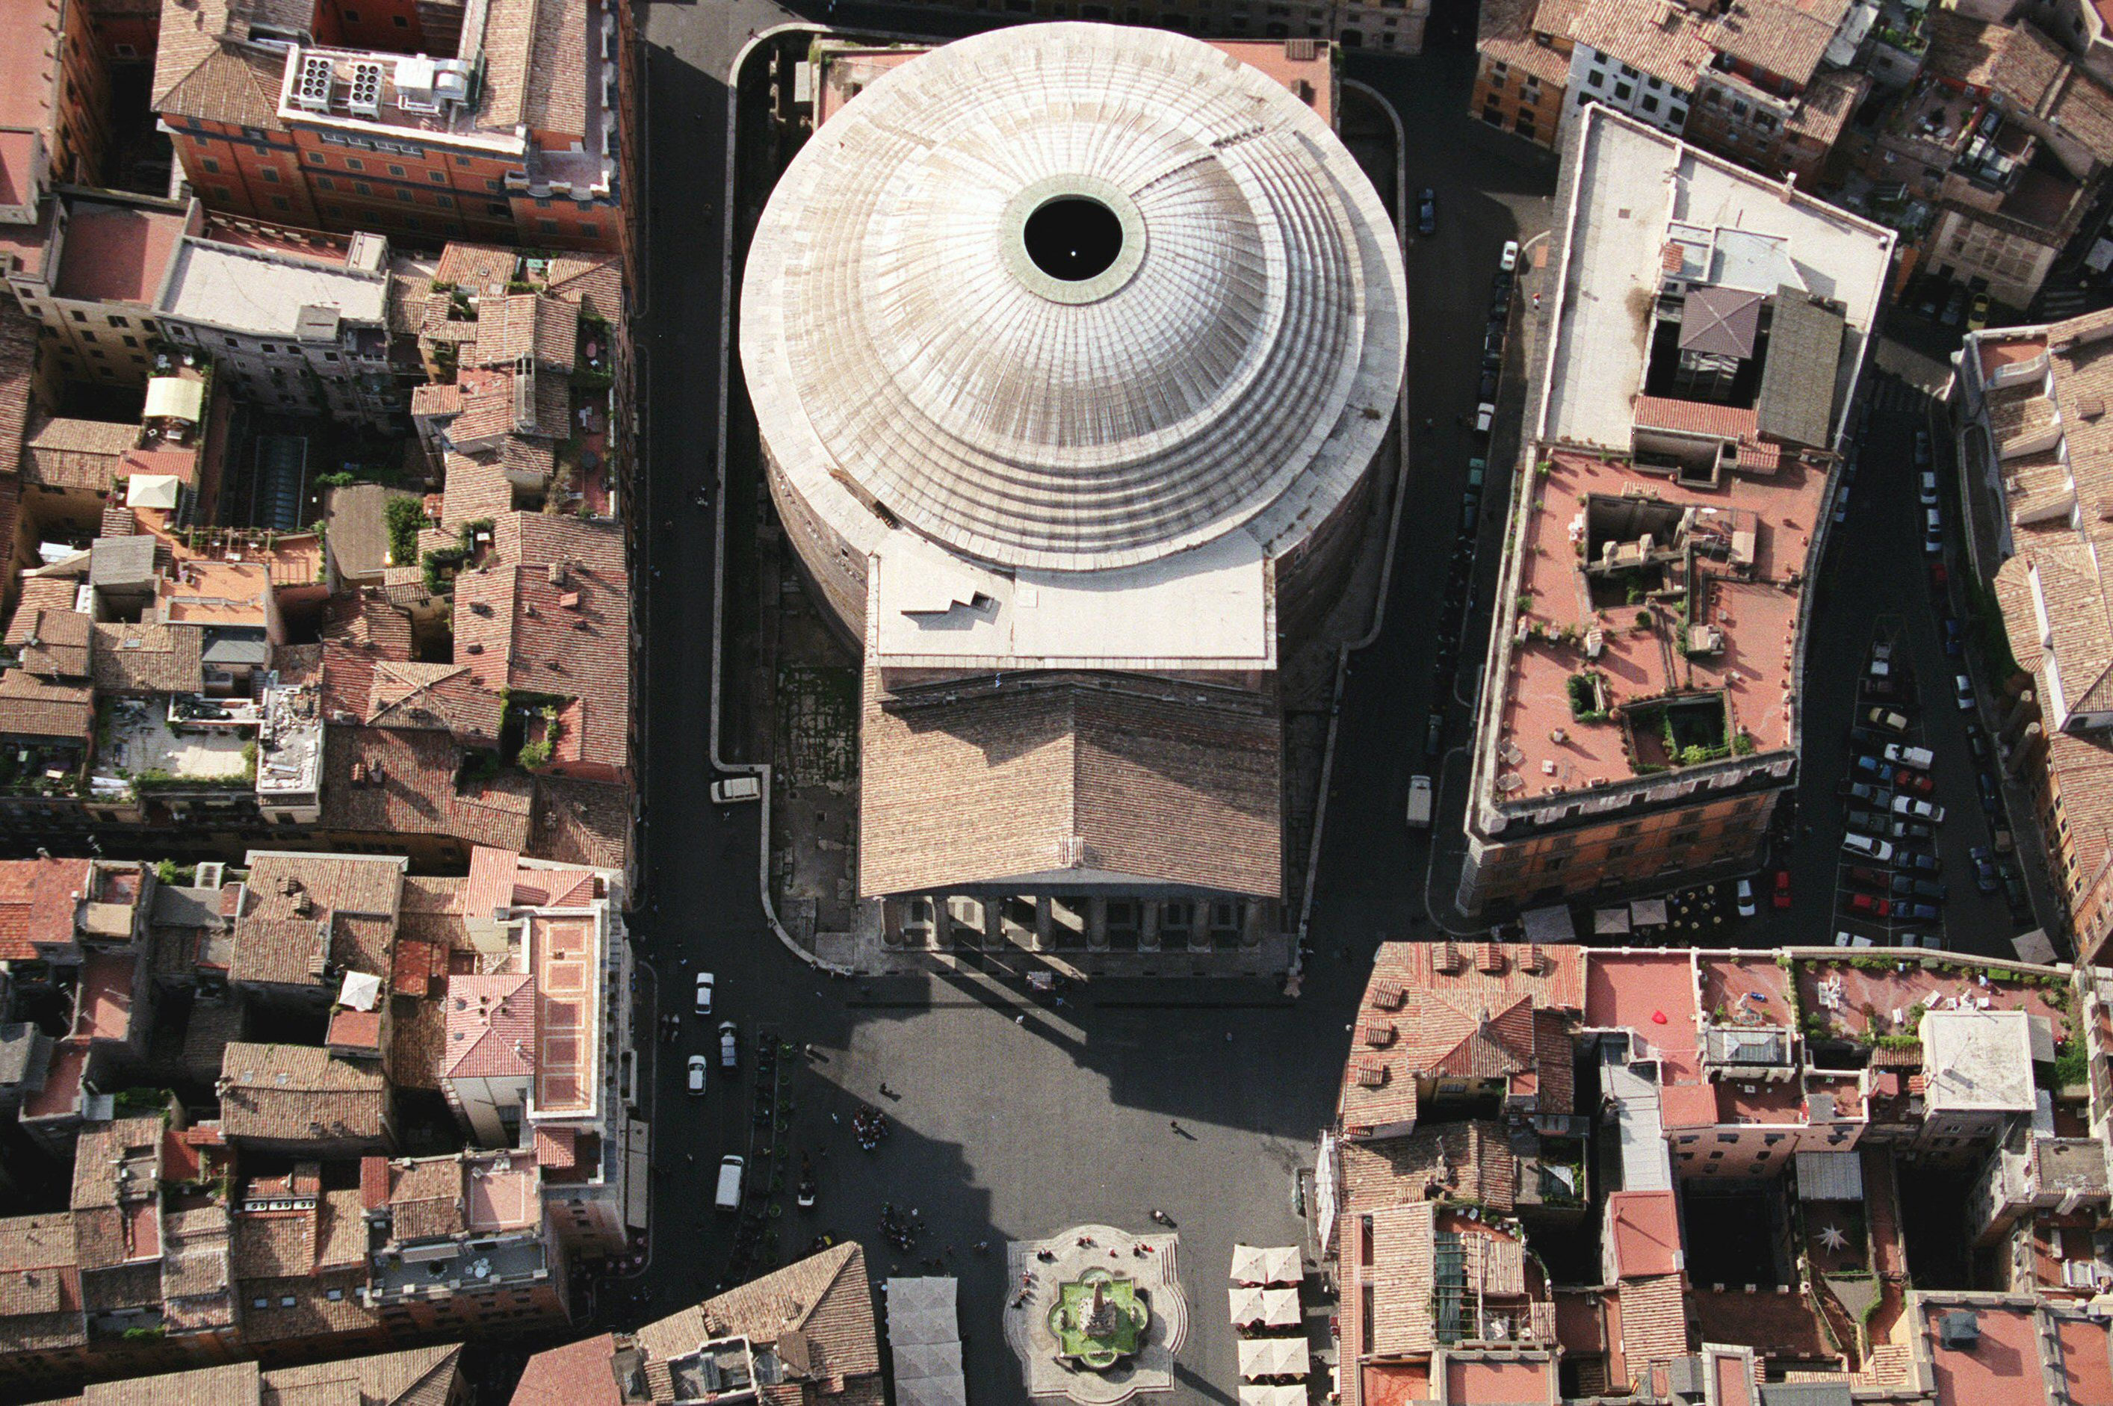
280 km verderop en 1150 jaar daarvoor Pantheon
Notes:
Inzicht: Discontinuïteit tussen ideeën. Zelfde soort ideeën op verschillende plaatsen komen niet altijd samen. Gevolg: Kennis gaat verloren.

Slide 6
2. De strontkar

Slide 7
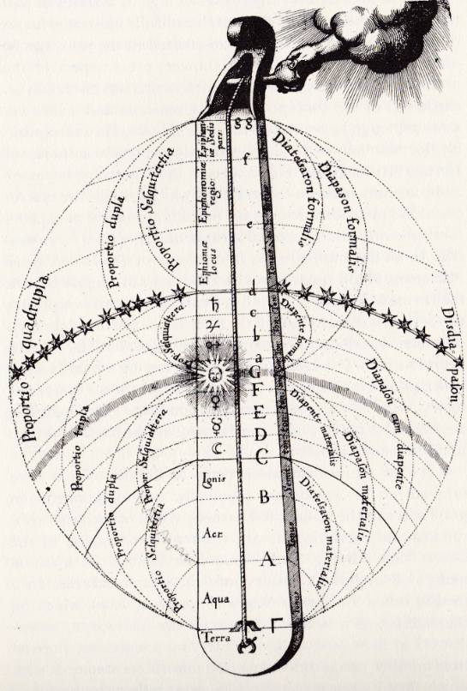
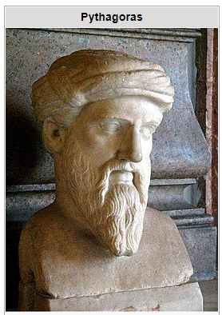
500 v. Chr. de harmonie der sferen

Slide 8
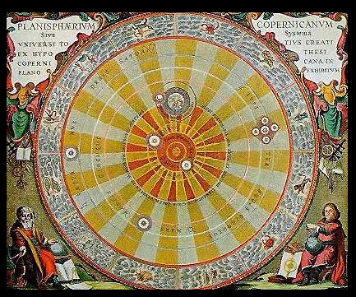
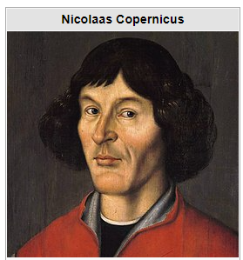
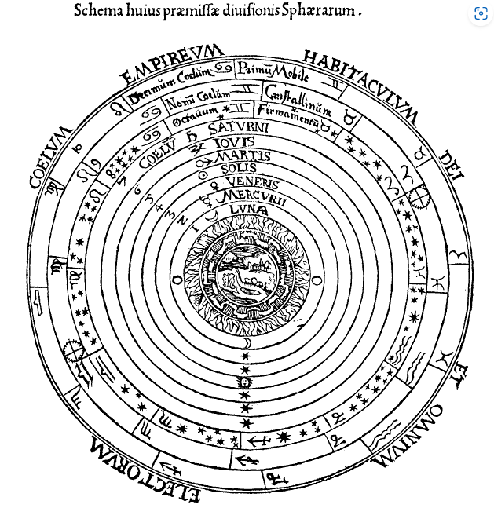
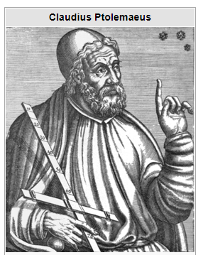
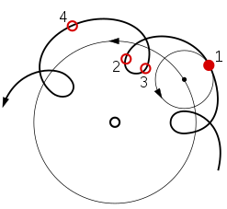
2000 jaar later, 1543 Revolutionibus Orbium Coelestium

Slide 9
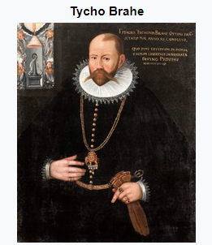
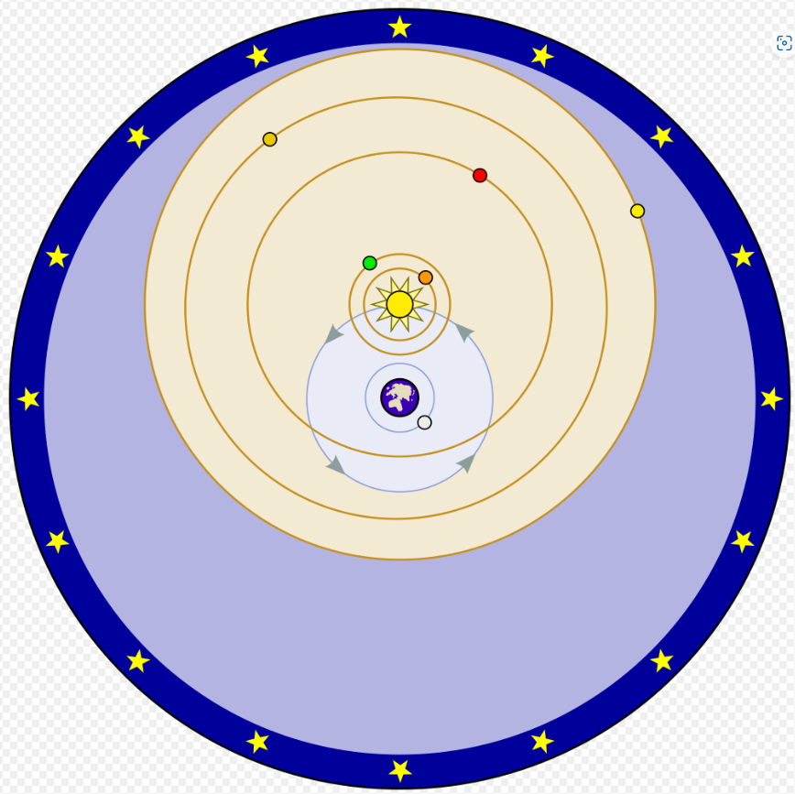
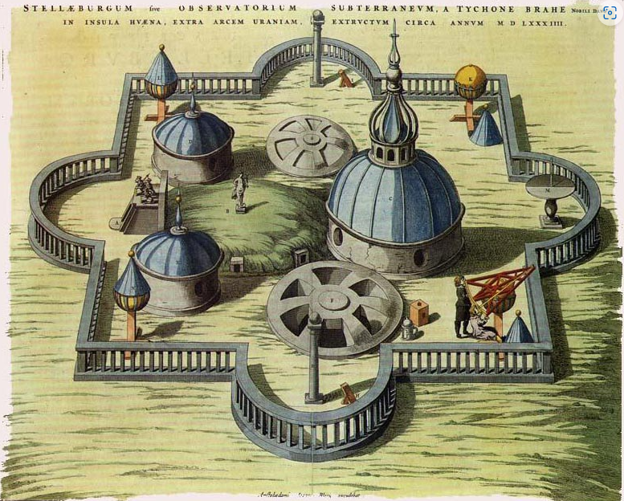
45 jaar daarna, 1588 De Mundi Aetherei Recentioribus Phaenomenis

Slide 10
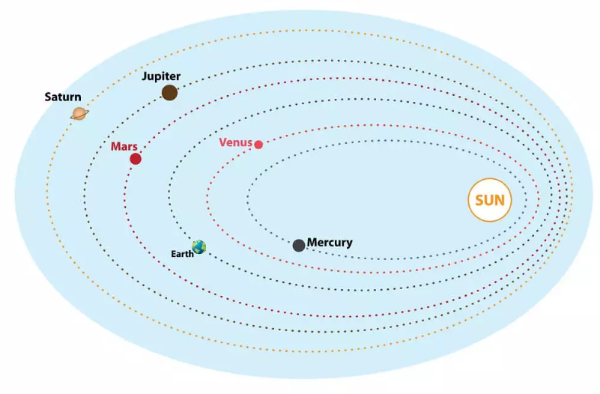
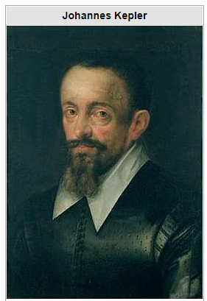
21 jaar later, 1609 Astronomia Nova
Van de perfecte cirkel naar de minderwaardige ellips

Slide 11
“als een wagen vol stront binnenrijden in de hemelen”
Notes:
Inzicht: Soms duurt het even voor we een idee, een aanname of stelling los kunnen laten om een nieuw idee of nieuwe kennis toe te laten / ruimte te geven. Weersta de dogma’s.

Slide 12
3. De 3%

Slide 13
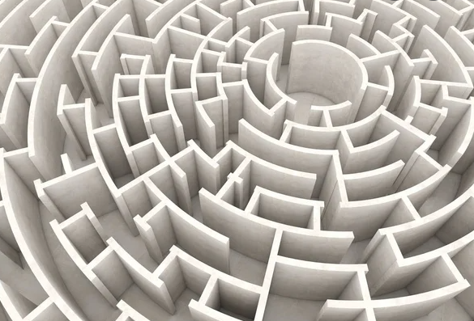
De ratten en het deurtje

Slide 14
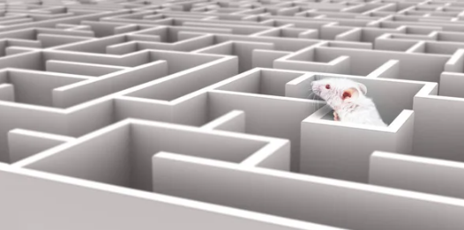
3% van de populatie kan alert gedrag vertonen
Notes:
Inzicht: 97% van de ratten volgt een vaste route in een doolhof richting de kaas, ook als er na verloop van tijd een deurtje is gemaakt dat een kortere route verschaft. 3% van een populatie is ‘alert’, ziet het deurtje en zoekt een nieuwe weg. De rest volgt de gebaande paden. Dit geldt ook voor mensen.
Wees de 3%, let op het deurtje!

Slide 15
4. de 10 eigenschappen

Slide 16
eigenschappen van creatieve mensen volgens Csikszentmihalyi
1. Hebben veel energie + kunnen stil zijn
2. Zijn slim maar ook naïef
3. Zijn speels en ook gedisciplineerd
4. Hebben verbeelding maar zijn ook realistisch
5. Zijn zowel extravert als introvert
6. Zijn bescheiden en trots
7. Zowel mannelijk als vrouwelijk
8. Eenzijdig, subjectief gedreven maar ook objectief
9. Ondervinden pijn en leed maar ook veel genot

Slide 17
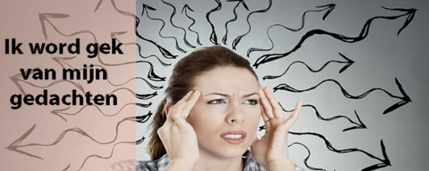
energie
stil
slim
naïef
speels
gedisciplineerd
Verbeelding
realistisch
extravert
introvert
bescheiden
trots
vrouwelijk
mannelijk
eenzijdig
objectief
pijn en leed
genot
10. COMPLEX
polariteit

Slide 18
cognitieve dissonantie
is de onaangename spanning die iemand ervaart bij tegenstrijdige overtuigingen, ideeën of opvattingen of bij handelen in strijd met de eigen overtuiging.

Slide 19
creativiteit is
is de aangename spanning die iemand ervaart bij tegenstrijdige ideeën

Slide 20
5. het ether

Slide 21
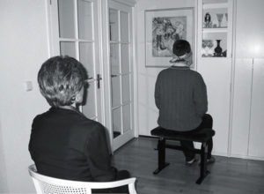
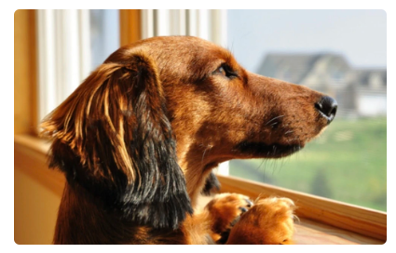
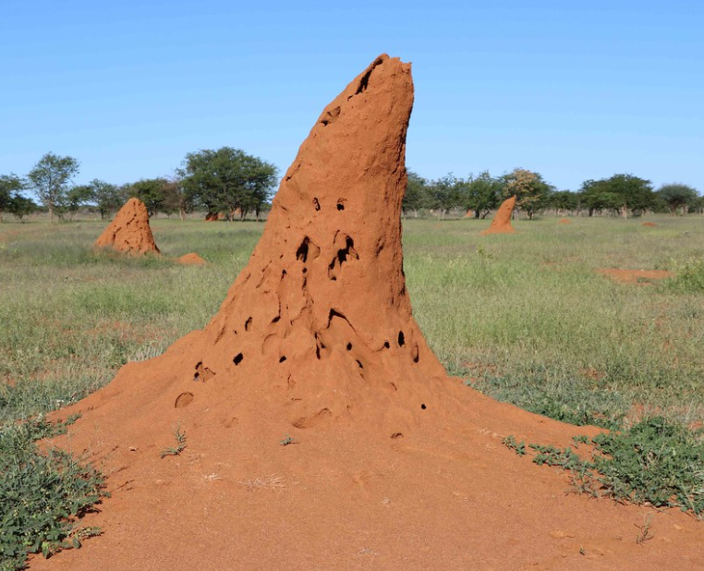
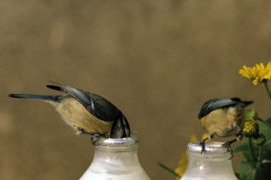
Sheldrake: de geest buiten het lichaam

Slide 22
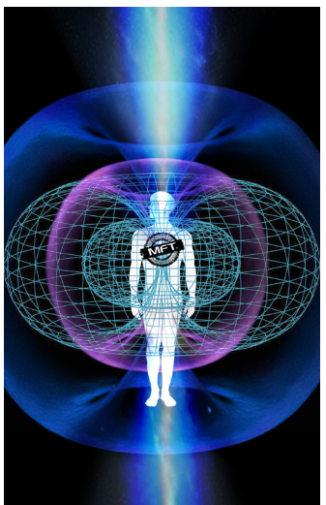
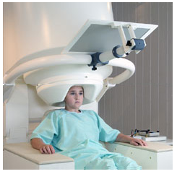
Het morfogenetisch veld
Notes:
Morfisch veld: Wetenschapper Rupert Sheldrake's theorie stelt dat de geest niet alleen de activiteit van de hersenen is, maar dat de geest zich tot ver buiten de hersenen uitstrekt. *Een morfisch veld (van het Oudgriekse woord 'morphē' μορφή; uiterlijke vorm) is een door de Britse wetenschapper Rupert Sheldrake geïntroduceerd begrip waaraan de theorie van morfische resonantie gekoppeld is. Deze hypothese is gebaseerd op de veldtheorie (een psychologische theorie ter verklaring van de interactiepatronen tussen een individu en zijn - sociale - omgeving), waarbij een holistische benadering wordt gebruikt. De theorie stelt dat er uitwisseling van informatie door groepen van gelijkaardige morfische eenheden plaatsvindt, via morfische velden, die een collectief geheugen vormen. De term morfisch veld omvat morfogenetische, gedrags-, sociale, culturele en geestelijke velden (Wikipedia). Morfisch veld = cultuur!

Slide 23
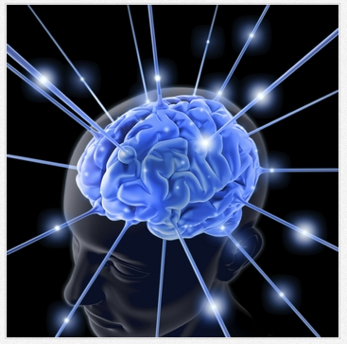
morfologisch veld hier en nu
1. Gemiddeld 60.000 per dag in 10 uur
2. = 6.000 per uur
3. in een top uur dubbel = 12.000
4. waarvan 9% origineel = 1.080
5. 25 mensen in 30 min =
13.500
gedachten hier en nu
Notes:
Er zijn grofweg 10.000 gedachten in deze ruimte in een groep van 25 personen die 30 minuten met elkaar doorbrengt. 9% van die gedachten is ‘origineel’, daar kun je iets mee.
Wees je er bij co-creatie van bewust dat alle betrokkenen/deelnemers gedachten en ideeën hebben.

Slide 24
13.500 gedachten

Slide 25
6. de ruimte

Slide 26
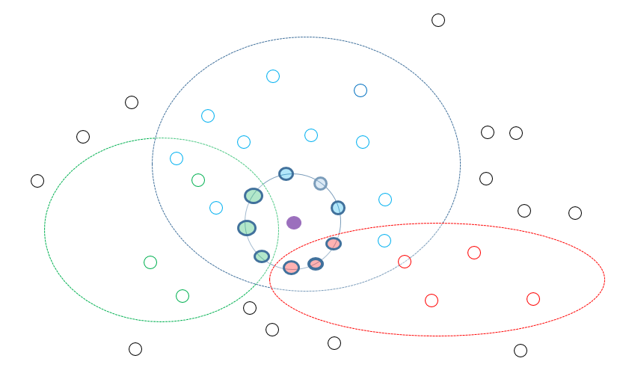
Domein, veld en individu volgens Csikszentmihalyi
Notes:
Co-creatie is het meest interessant daar waar domein – veld – individu in elkaar over gaan: De liminale ruimte in de overgang tussen de domeinen. Op de drempel gebeurt het.

Slide 27
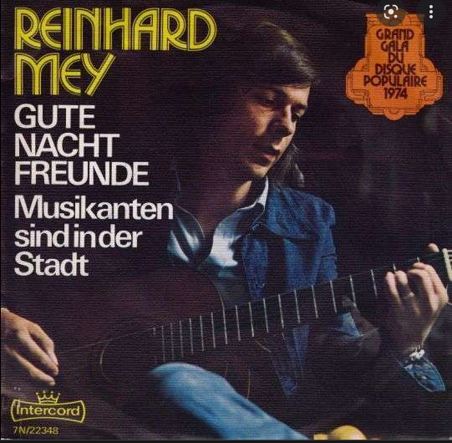
Und ein letztes Glas im Stehen

Slide 28
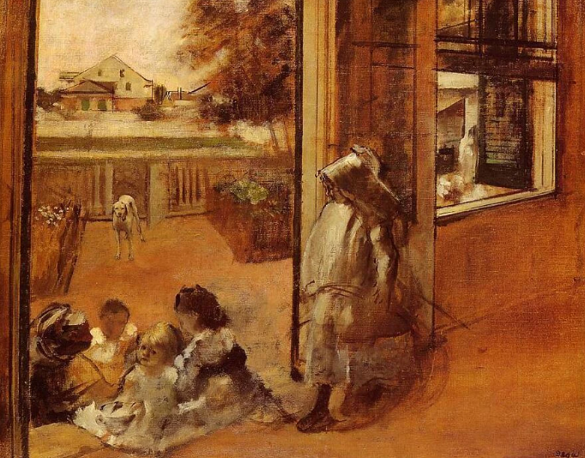
op de drempel: de liminale ruimte in de overgang tussen de domeinen
Für die stets offene Tür, in der ich jetzt steh
Notes:
Inzicht: Het beste gesprek ontstaat vaak bij het weggaan, op de drempel van de deur. Of als men ‘op reis’ is, niet op een specifieke plaats maar in de overgang tussen de domeinen. Zoek de liminale ruimte op.

Slide 29
tips

Slide 30
1. de koepel: accepteer discontinuïteit
2. de strontkar: weersta de dogma’s
3. de 3%: let op dat deurtje
4. de eigenschappen: accepteer de polariteit
5. Het ether: zoek het morfogenetisch veld
6. ruimte: waar is de liminale ruimte
7. De strik: ook co-creatie heeft regie nodig om tot een product te komen

Slide 31
succes!

